Slide 1
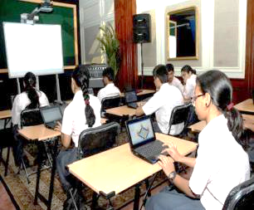
আজকের পাঠে তোমাদের স্বাগতম

Slide 2
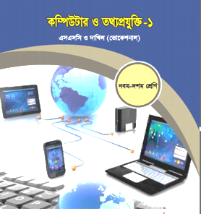
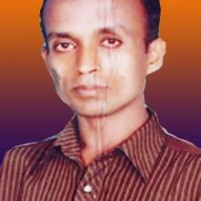
পরিচিতি
মোঃ হারুনর রশীদ
ট্রেড ইন্সট্রাক্টর ( কম্পিউটার ও তথ্য প্রযুক্তি )
সৈয়দ আজিজ হাবিব উচ্চ বিদ্যালয়,
বাংলাবাজার , নবীগঞ্জ , হবিগঞ্জ ।
মোবাইলঃ ০১871117308
বিষয়ঃ কম্পিউটার ও তথ্য প্রযুক্তি - ১
শ্রেণিঃ নবম ( ভোকেশনাল )
অধ্যায়ঃ প্রথম
পাঠ শিরোনামঃ কম্পিউটারের বিবর্তন
সময়ঃ ৫০মি

Slide 3
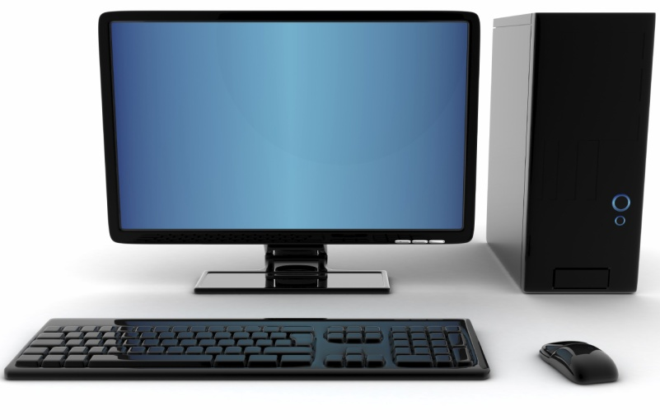
নিচের চিত্রটিতে আমরা কী দেখতে পাচ্ছি ?
কম্পিউটার
কম্পিউটার আবিস্কারের প্রথম পর্যায়ে কম্পিউটার কি এই অবস্থায় ছিল?
নিশ্চয় না

Slide 4
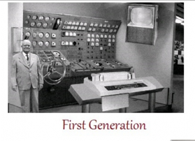
নিচের চিত্রটিতে আমরা কী দেখতে পাচ্ছি ?
কম্পিউটার আবিস্কারের প্রথম পর্যায়ে কম্পিউটার দেখতে কেমন ছিল?
এটি আকারে বেশ বড় ছিল

Slide 5
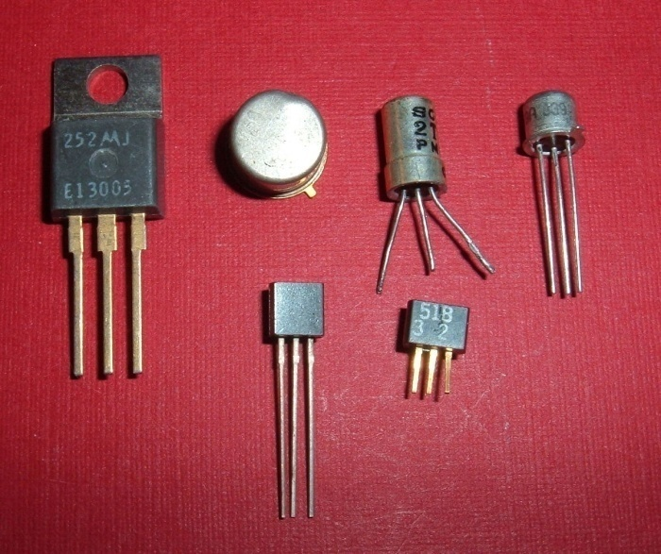
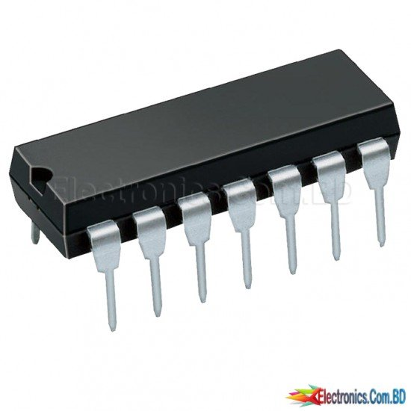
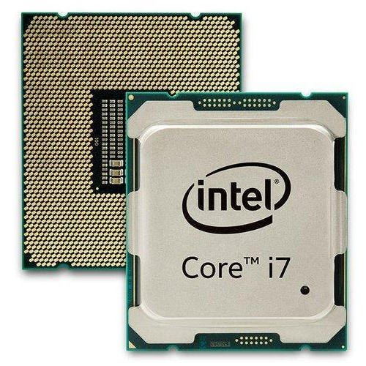
নিচের চিত্রটিতে আমরা কী দেখতে পাচ্ছি ?
ট্রানজিস্টর
আই সি
মাইক্রোপ্রসেসর
দ্বিতীয় প্রজন্মের
তৃতীয় প্রজন্মের
চতুর্থ প্রজন্মের
বলতো এইগুলো কোন কোন প্রজন্মের ডিভাইস

Slide 6
নিচের চিত্রটিতে আমরা কী দেখতে পাচ্ছি ?
মাইক্রোপ্রসেসর
বলতো এইগুলো কম্পিউটারের কি এবং কম্পিউটরের কোথায় ব্যবহৃত হয় ?
এইগুলো কম্পিউটারের প্রান এবং কম্পিউটরের মাদারবোর্ডে ব্যবহৃত হয়

Slide 7
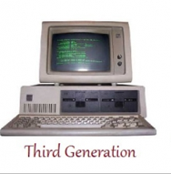
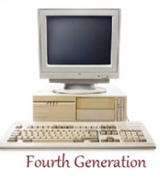
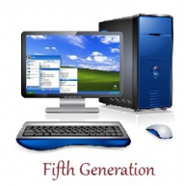
আজকের পাঠের বিষয়
কম্পিউটারের বিবর্তন

Slide 8
শিখনফল
এই পাঠ শেষে শিক্ষার্থীরা---
১.১ কম্পিউটার কী তা ব্যক্ত করতে পারবো । ১.২ কম্পিউটারের প্রধান বৈশিষ্ট্যসিমূহ জ্ঞাত হব । ১.৩ কম্পিউটারের ব্যবহার সম্পর্কে জ্ঞাত হব । ১.৪ কম্পিউটারের বিবর্তন ও বিভিন্ন প্রজন্ম সম্পর্কে জ্ঞাত হব । ১.৫ কম্পিউটারের শ্রেণিবিভাগ সম্পর্কে জানবো ।

Slide 9
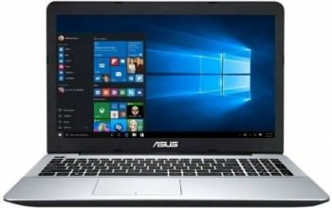
১.১ কম্পিউটার কী ?
আজকের কম্পিউটার একটি আধুনিক ইলেকট্রনিক যন্ত্র । কম্পিউটারComputer শব্দটি ইংরেজি Computeশব্দ থেকে এসেছে। Compute শব্দের
অর্থ গণনা করা আর Computer শব্দেরঅর্থ গণনাকারী যন্ত্র। পূর্বে কম্পিউটারদিয়ে শুধু হিসাব-নিকাশের কাজ করাহতো । কিন্তু বর্তমানে আধুনিক কম্পিউটার দিয়ে অত্যন্ত দ্রুতগতিতেজটিল হিসাবনিকাশের কাজ নির্ভুলভাবে
করা ছাড়াও বহু রকমের কাজ করা যায়।কম্পিউটারের নিজের কোন কাজ করারক্ষমতা নেই। কম্পিউটার আবিষ্কারকগণ এবং ব্যবহারকারীগণই বলে দিচ্ছে তাকে কী করতে হবে এবং কেমন করে করতে হবে ।
কম্পিউটার এমন একটি যন্ত্র যার সাহায্য অনেক তথ্য-উপাত্ত প্রক্রিয়াকরণ করা যায়। কম্পিউটার এমন একটি ইলেক্টোনিক যন্ত্র যার সাহায্য তথ্য প্রদান, প্রক্রিয়াকরণ, আউটপুট প্রদর্শন ও তথ্য সংরক্ষন করা যায়। কম্পিউটারের মাধ্যমে জটিল হিসাব-নিকাশ থেকে শুরু করে স্থির বা চলন্ত ছবি দেখা ও শব্দ শোনা, তথ্য আদান-প্রদান করা সহ নানা ধরনের কাজ করা যায়।

Slide 10
কম্পিউটারের শ্রেণি বিভাগঃ-
কম্পিউটারের প্রকারভেদ
গঠন ও বৈশিষ্ট্য অনুযায়ী কম্পিউটার কত প্রকার বা কম্পিটারের শ্রেণীবিভাগ নির্ণয় করা হয়। কম্পিউটার ৩ প্রকার।
যথা: - ১. এনালগ কম্পিউটার ২. ডিজিটাল কম্পিউটার ৩. হাইব্রিড কম্পিউটার
ডিজিটাল কম্পিউটারের প্রকারভেদ
আকার-আয়তন ও ব্যহারের ভিত্তিতে ডিজিটাল কম্পিউটারের শ্রেণীবিভাগ রয়েছে। ডিজিটাল কম্পিউটার ৪ প্রকার। যথা:- ১. সুপার কম্পিউটার ২. মেইনফ্রেম কম্পিউটার ৩.মিনি কম্পিউটার ৪.মাইক্রো কম্পিউটার
মাইক্রো কম্পিউটারের প্রকারভেদ
মাইক্রো কম্পিউটারকে আবার দুই ভাগে ভাগ করা হয়েছে- ১. ডেস্কটপ কম্পিউটার ২. ল্যাপটপ কম্পিউটার
১. ডেস্কটপ কম্পিউটারঃ ডেস্ক মানে টেবিল। যে কম্পিউটার টেবিলের উপর রেখে ব্যবহার করা যায় তাকে ডেস্কটপ কম্পিউটার বলে। সিপিইউ, মনিটর, কী-বোর্ড, মাউস ইত্যাদি নিয়ে ডেস্কটপ কম্পিউটার গঠিত।
২. ল্যাপটপ কম্পিউটারঃ ল্যাপটপ মানে কোলের উপর। এই কম্পিউটার কোলর উপর রেখে ব্যবহার করা যায় বলে একে ল্যাপটপ কম্পিউটার বলে। এটি সহজে বহন করা যায় বলে খুব জনপ্রিয়। এছাড়াও এতে ব্যাটারি থাকায় বিদ্যুৎ না থাকালেও দীর্ঘসময় ব্যবহার করা যায়।

Slide 11
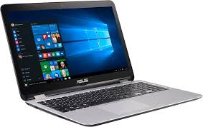
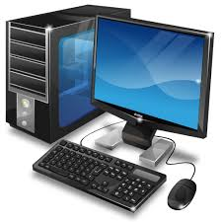
Q. কম্পিউটার কি?
A. কম্পিউটার একটি বৈদ্যুতিন ডিভাইস যা তথ্য গ্রহণ করে এবং প্রোগ্রাম, সফ্টওয়্যার, বা ডেটা কীভাবে প্রসেস করা যায় তার নির্দেশাবলীর ভিত্তিতে কিছু ফলাফলের জন্য এটি পরিচালনা করে।
Q. কম্পিউটারের সুবিধা কি?
A. কম্পিউটারের দ্বারা গবেষণার কাজ করা যায়, ইন্টারনেট সুবিধা, মাল্টিমিডিয়া ডিভাইসের সুবিধা ও তথ্য জমা রাখা যায় এবং অনলাইনে ব্যবসা করা যায়।
Q. কম্পিউটারের অসুবিধা কি?
A. দীর্ঘক্ষণ কম্পিউটার ব্যবহার করলে চোখের ক্ষতি হয়, পরিবেশের উপর নেতিবাচক প্রভাব পড়ে, কম্পিউটার ব্যয়বহুল এবং হ্যাক করার প্রবণতা বেশি হয়।

Slide 12
আমাদের দৈনন্দিন জীবনে কম্পিউটারের গুরুত্ব
আমাদের সমস্ত দৈনন্দিন জীবনের ক্রিয়াকলাপ যেমন অনলাইন সেবা এবং পণ্যের উপর ভিত্তি করে হয়। কম্পিউটার দুই বছর আগেও আমাদের জীবন পরিবর্তন করেছে এখনও পরিবর্তন করছে। দৈনন্দিন জীবনে কম্পিউটার ব্যবহার করা অতি প্রয়োজনীয়।মোটকথা, বিজ্ঞানের এ যুগে কম্পিউটার মানুষের নিত্যসঙ্গী।
কম্পিউটার কি কি কাজে ব্যবহার হয়
যার অর্থ গণনা করা। সুতরাং বোঝা যায় কম্পিউটার অর্থ গণনা কারী যন্ত্র। তবে কম্পিউটার শুধু গণনা করার ক্ষেত্রে ব্যবহার হয় না বরং রেডিও, টেলিভিশন, মোবাইল, প্লেয়ার, টেলিফোন, ইমেইল, ইন্টারনেট সহ নানা ক্ষেত্রে কম্পিউটার ব্যবহার করা হয়। ইলেকট্রনিক্স মেশিনের কাজেই নয় আরো অনেক কাজে কম্পিউটার ব্যবহার করা হয়।
কম্পিউটার ব্যবহারের ক্ষতিকর দিক
দীর্ঘক্ষণ কম্পিউটার ব্যবহার করলে চোখের উপর নেতিবাচক পড়ভাব পড়ে। চোখের পেশিতে চাপ পড়ে ফলে চোখের ক্ষতি হয়। তাছাড়াও দীর্ঘক্ষণ কম্পিউটার ব্যবহারের ফলে ঘাড় ও মস্তিষ্কের ক্ষতি হতে পারে। তাই যারা দীর্ঘক্ষণ কম্পিউটার ব্যবহার করেন তাদের ৩০ মিনিট অন্তর বিশ্রাম নেওয়া প্রয়োজন।
কম্পিউটার ব্যবহারের ক্ষেত্রে সবাইকে কোন বিষয়ে সতর্ক থাকতে হবে ?
ক. সময়ের √খ. বৈদ্যুতিক সংযোগ গ. মানসিক ক্লান্তি ঘ. দুর্যোগপূর্ণ আবহাওয়া

Slide 13
একক কাজ
কম্পিউটার কাকে বলে কত প্রকার ও কি কি ?
কম্পিউটারের সুবিধা কি ?
কম্পিউটারের অসুবিধা কি ?

Slide 14
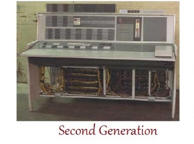
কম্পিউটারের বিবর্তনের ও প্রজন্ম
কম্পিউটার এর ইতিহাস আলোচনা করার সময় আধুনিক কম্পিউটারের জনক হিসাবে পরিচিত বৃটিশ নাগরিক র্চালস ব্যাবেজের নাম সবার প্রথম । কম্পিউটারের বিবর্তনের ইতিহাসকে কয়েকটি ধাপে ভাগ করা যায় ।
প্রথম প্রজন্ম: ভ্যাকুয়াম টিউব (১৯৪০-১৯৫৬) (Vacuum tube based)
দ্বিতীয় প্রজন্ম: ট্রানজিস্টর (১৯৫৬-১৯৬৩) (Transistor based)
তৃতীয় প্রজন্ম: সার্কিট ( ১৯৬৪-১৯৭১) (Integrated Circuit based)
চতুর্থ প্রজন্ম: মাইক্রোপ্রসেসর (১৯৭১- বর্তমান) (VLSI microprocessor based)
পঞ্চম প্রজন্ম: কৃত্রিম বুদ্ধিমত্তা (বর্তমান এবং ভবিষ্যৎ) (ULSI microprocessor based)
কম্পিউটারের প্রজন্মনের ইতিহাসকে কতগুলো পর্যায়ে ভাগ করা হয়েছে
এই ভাগগুলোকে কম্পিউটার বির্বতন বলে ।

Slide 15
কম্পিউটারের প্রধান বৈশিষ্ট্য
১. দ্রুতগতি (High Speed) : কম্পিউটারের অন্যতম বৈশিষ্ট্য হচ্ছে এটি অবিশ্বাস্যভাবে দ্রুতগতিতে কাজ করে।
২. নির্ভুলতা ও বিশ্বাসযোগ্যতা Correctness & Reliability) : কম্পিউটারের প্রক্রিয়াকরণ কম্পিউটারকে যদি নির্ভুল উপাত্ত ইনপুট ও সঠিক প্রোগ্রাম দেওয়া হয় তবে এটি যেকোনো কাজ নির্ভুলভাবে সম্পন্ন করতে পারে।
৩. তথ্য প্রক্রিয়াকরণ ক্ষমতা (Data Processing Power) : কম্পিউটারকে ইনপুট আকারে তথ্য প্রদান করতে হয়। কাম্পউটার তার ব্যবহারকারীর দেওয়া উপাত্ত প্রক্রিয়াকরণের কাজ সম্পন্ন করার পর তথ্যের ভিত্তিতে তৈরি ফলাফল বা আউটপুট প্রদান করে থাকে।
৪. সূক্ষ্মতা (Sharpness) : মানুষ সবসময় সূক্ষ্মভাবে হিসাব-নিকাশ করতে পারে না। কম্পিউটার সূক্ষ্মভাবে হিসাব-নিকাশ করতে পারে। যার ফলে গাণিতিক সমস্যার উত্তর দশমিকের পর অধিক সংখ্যা পর্যন্ত দিতে সক্ষম।
৫. ভুল শনাক্তকরণ ও সংশােধন (Error Testing and Debugging) : কোনাে প্রােগ্রামকে কম্পিউটারে টাইপ করার পর প্রােগ্রাম চালিয়ে পরীক্ষা এবং পরবর্তীতে ভুলসমূহ নির্ধারণ করে সংশােধন করা সম্ভব।

Slide 16
কম্পিউটারের প্রধান বৈশিষ্ট্য
৬. স্মৃতি (Memory) : কম্পিউটারের রয়েছে বিশাল মেমোরি। বিশাল আকারের ফাইল কম্পিউটার তার মেমোরিতে অক্ষতভাবে রাখতে পারে যুগ যুগ ধরে।
৭. ক্লান্তিহীনতা (Diligence) : মানুষ অনেক সময় ধরে কাজ করতে পারে না। কম্পিউটার ঘণ্টার পর ঘন্টা ক্লান্তিহীন এবং বিশ্রামহীনভাবে কাজ করতে পারে।
৮. সিদ্ধান্ত (Logical Decision) : কম্পিউটার নিজস্ব বিচার-বিবেচনার ক্ষমতা নেই। প্রোগ্রামে প্রদান করা যুক্তি অনুযায়ী এটি সিদ্ধান্ত নিতে সক্ষম।
৯. বহুমুখিতা (Versatility) : একজন মানুষ কোনো একটি বিশেষ কাজের জন্য পারদর্শী হতে পারে। আবার বিভিন্ন যন্ত্রও এক একটি বিশেষ কাজ করার জন্য তৈরি করা হয়ে থাকে। কিন্তু কম্পিউটার এমন একটি যন্ত্র যার সাহায্যে বহুবিধ কাজ খুব সহজেই সূক্ষ্ম ও দক্ষভাবে সুসম্পন্ন করা যায়।
১০. স্বয়ংক্রিয়তা (Automation) : কম্পিউটার স্বয়ংক্রিয়ভাবে কাজ করতে পারে। কম্পিউটারকে কোনো কাজের জন্য প্রয়োজনীয় তথ্য ও নির্দেশনা দান করলে কম্পিউটার নিজে থেকেই সম্পূর্ণ কাজটি সমাধা করতে পারে।

Slide 17
আমাদের দৈনন্দিন জীবনে কম্পিউটারের ব্যবহার উল্লেখ করা হলোঃ
1. শিক্ষা ক্ষেত্রে কম্পিউটারের ব্যবহার
2. ব্যবসায় কম্পিউটার ব্যবহার
3. হাসপাতালে কম্পিউটারের ব্যবহার
4. ব্যাংকিং খাতে কম্পিউটারের ব্যবহার
5. সরকারি অফিসে কম্পিউটারের ব্যবহার
6. বাড়িতে কম্পিউটারের ব্যবহার
7. মার্কেটিং এ কম্পিউটারের ব্যবহার
8. কম্পিউটার বিভিন্ন কারণে বিশ্বের বিভিন্ন মানুষের দ্বারা ব্যবহৃত
9. নতুন অভ্যাসে কম্পিউটার ব্যবহার করে - আমাদের জীবনে কম্পিউটারের প্রভাব
10. জীবন পরিবর্তন করার জন্য কম্পিউটার ব্যবহার: কম্পিউটার এই ভাবে আমাদের জীবন পরিবর্তন করেছে

Slide 18
কম্পিউটারের কিছু ব্যবহার উল্লেখ করা হলোঃ
1. ইমেইল
2. অনলাইন গবেষণা
3. অনলাইন কেনাকাটা
4. অনলাইন ব্যাংকিং
5. অনলাইন খবর,
6. ইউটিউব ভিডিও, সিনেমা
7. ছোট ব্যবসা ওয়েবসাইট
8. অনলাইন রেডিও
9. নথি, উপস্থাপনা, স্প্রেডশীট তৈরি
10. . ছবি সংরক্ষণ
11. অডিও রেকর্ডিং
12. . অনলাইন শিক্ষা
13. অনলাইন বিক্রয়,
14. নিরাপত্তা ভিডিও সংরক্ষণ
15. সামাজিক মিডিয়া।
16. ভাইরাসের জন্য ফাইল স্ক্যানিং, ম্যালওয়্যার

Slide 19
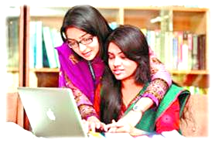
জোড়ায় কাজ
কম্পিউটারের প্রধান বৈশিষ্ট্যসিমূহ আলোচনা কর ।

Slide 20
দলীয় কাজ
১। এনালগ কম্পিঊতার কী ?
২। সুপার কম্পিউটার কী ?
৩। মাইক্রো কম্পিউটার কী ?
৪। ডিজিটাল কম্পিউটার কী ?

Slide 21
উঃ- দলীয় কাজ
এনালগ কম্পিউটার কাকে বলে ? উত্তর : এনালগ অর্থ পরিমাপ, যে কম্পিউটার পরিমাপ ও পরিমানের উপর ভিত্তি করে ডরিচালিত হয়, তাকে এনালগ কম্পিউটার বলে।
সুপার কম্পিউটার কী ?
সাধারণভাবে আমাদের বাসা বাড়িতে বা অফিস আদালতে ব্যাবহৃত ছোট কম্পিউটারগুলো থেকে অনেক বেশি ক্ষমতাসম্পন্ন এবং বৃহৎ আকারের কম্পিউটারকে সুপারকম্পিউটার বলা হয়। এরা সাধারন কম্পিউটারগুলো থেকে অত্যন্ত ক্ষমতাসম্পন্ন এবং এদের আকৃতিও অনেক অনেক বড়।
মাইক্রো কম্পিউটার কী
মাইক্রোকম্পিউটার হল এমন এক ধরনের কম্পিউটার যেখানে একটি মাইক্রোপ্রসেসর সিপিইউ হিসেবে কাজ করে। মেইনফ্রেম কম্পিউটার এবং মিনি কম্পিউটারের তুলনায় এটি ছোট আকারের হয়ে থাকে।
ডিজিটাল কম্পিউটার কাকে বলে: ডিজিটাল কম্পিউটার হলো এমন একটি আধুনিক মেশিন যার মাধ্যমে বিভিন্ন ধরনের তথ্য গুলোকে Process করতে সাহায্য করে। এই ডিজিটাল ডিভাইস গুলো অনেক দ্রুত কাজ করে। কয়েক সেকেন্ডের থেকে ও কম সময়ের মধ্যে আউটপুট প্রদান করে থাকে।

Slide 22
মুল্যায়ন
১। কম্পিউটারের বিবর্তন কি লিখ ?
২। কম্পিউটারের ব্যবহার বর্ণণা কর ?

Slide 23
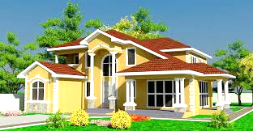
বাড়ির কাজ
কম্পিউটার আবিষ্কারের ফলে জীবনযাত্রা অনেক সহজ হয়ে যাবে ব্যাখা কর ?
উঃ- কম্পিউটার মানবজীবনের সকল কাজ কে গতিময় ও সময় উপযোগী সকল দিক নির্দেশনা দিয়েছে। কম্পিউটার আবিষ্কারের পর থেকে সামাজিক, অর্থনৈতিক, রাজনৈতিক, শিক্ষা, চিকিৎসা সব কিছুতে,সৃজনশীলতা ও সহজলভ্য দিক নির্দেশনা পাওয়া গেছে,যা এ শতাব্দী তে জীবনযাত্রা কে করছে অনেক সৃষ্টিশীল ও সহজতর।

Slide 24
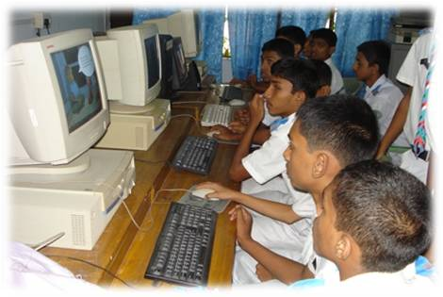
ক্লাসের সবাইকে ধন্যবাদ জানিয়ে শেষ করছি

